Slide 1
révisions

Slide 2
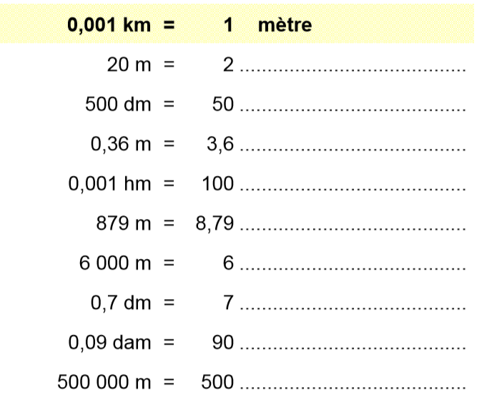

Slide 3
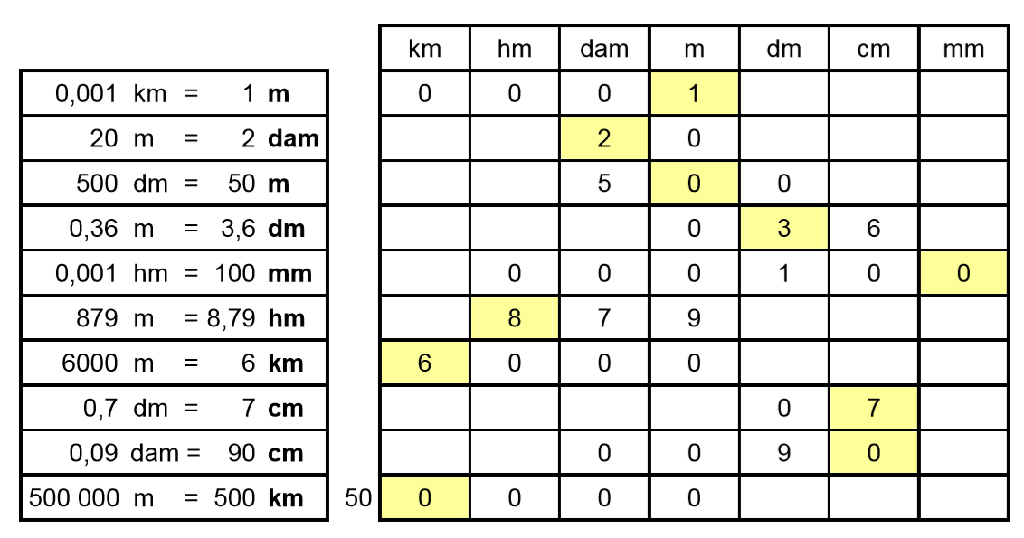

Slide 4
1m 5mm= cm
51g 5mg= dg
14km 4 dm= hm
160dm 7 cm= m
47L 5 cL= daL
5€ 45 centimes= €

Slide 5
1m 5mm= 100,5 cm
51g 5mg= 510,05 dg
14km 4 dm= 140,004 hm
160dm 7 cm= 16,07 m
47L 5 cL= 4,705 daL
5€ 45 centimes= 5,45 €

Slide 6
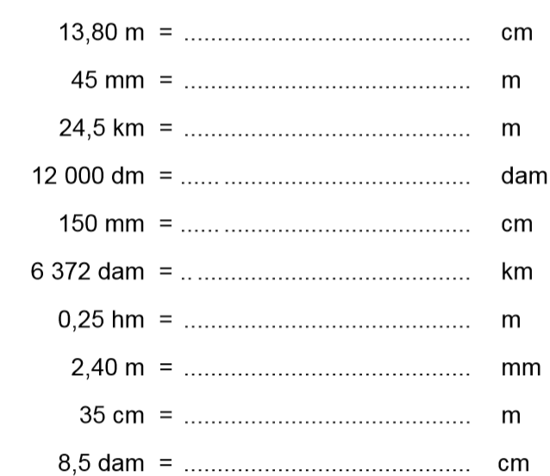

Slide 8
Décimaux et durées
1h15= 1h et quart= ¼= 0,25= 1,25h
1h30min=
2h15=
4h45=

Slide 9
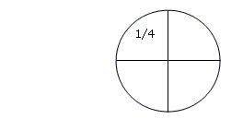
Décimaux et durées
2h15min= 2h+ 1 quart d’heure
¼= 0,25
2,25 heures
1h30= 1h + ½ heure
½= 0,5
1,5 heure
4h45= 4h et ¾ d’heure ¾= 0,75
4,75h

Slide 10
Calcule le périmètre et l’aire d’un carré de 6 cm de côté
Si le carré fait 36 m² d’aire, côtés? / 20m de périmètre?

Slide 11
Calcule l’aire d’un rectangle de 3,5 cm sur 6 cm
Si le rectangle fait 24 m² d’aire, L? l?
si le rectangle fait 16 m de périmètre, L? l?

Slide 12
